Slide 1


CHÀO MỪNG CÁC CON ĐẾN VỚI
BUỔI HỌC ONLINE
Tập làm văn
Viết về thành thị, nông thôn

Slide 2
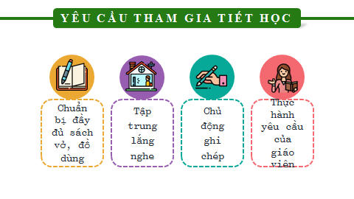

Slide 3


Khởi động

Slide 4
Kể lại những điều mà em biết về nông thôn (hay thành thị)?

Slide 5
Thứ ngày tháng năm 202
Tập làm văn
Viết về thành thị, nông thôn.
Đề bài: Dựa vào bài tập làm văn miệng ở tuần 16, em hãy viết một bức thư ngắn ( khoảng 10 câu) cho bạn, kể những điều em biết về thành thị hoặc nông thôn.

Slide 6
Viết về thành thị, nông thôn.
*Trình tự viết một bức thư:
Phần mở đầu :
+ Dòng đầu thư : Nơi gửi, ngày ....tháng ...năm...
+ Lời xưng hô với người nhận thư ( bạn...thân mến)
Nội dung thư :
+ Thăm hỏi, báo tin….
+ Kể về cảnh vật, con người... ở thành thị hoặc nông thôn.
+ Lời chúc và hứa hẹn.
- Cuối thư : Lời chào, chữ kí và tên.

Slide 7
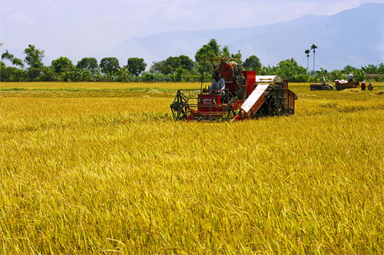
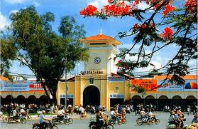
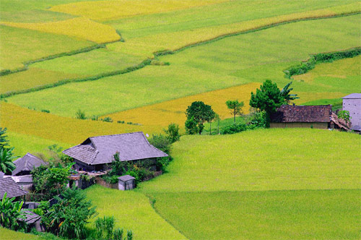
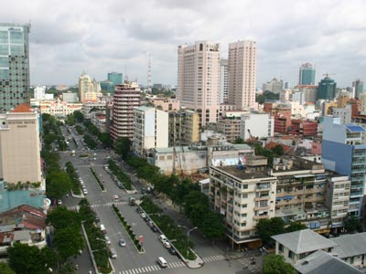
Viết về thành thị, nông thôn.

Slide 8
Viết về thành thị, nông thôn.
Đề bài: Dựa vào bài tập làm văn miệng ở tuần 16, em hãy viết một bức thư ngắn (khoảng 10 câu) cho bạn, kể những điều em biết về thành thị hoặc nông thôn.
*Trình tự viết bức thư:
- Dòng đầu thư : Nơi gửi, ngày ....tháng ... năm...
- Lời xưng hô với người nhận thư ( bạn...thân mến)
- Nội dung thư :
+ Thăm hỏi, báo tin….
+ Kể về cảnh vật, con người... ở thành thị hoặc nông thôn.
+ Lời chúc và hứa hẹn.
- Cuối thư : Lời chào, chữ kí và tên.

Slide 9
Quốc Oai, ngày 8 tháng 11 năm 2021
Thúy Hồng thân mến !
Bạn có khỏe không? Việc học của bạn vẫn tốt chứ? Còn mình vẫn bình thường.
Tuần trước, bố mình có cho mình về thăm quê nội ở Cấn Hữu. Đây là lần đầu tiên mình về quê, nên mới biết thế nào là nông thôn.
Chuyến đi về thăm quê nội thật thú vị. Hai bên đường là những ruộng lúa chín vàng trải dài tầm mắt. Xa xa là những ngôi nhà ngói đỏ thấp thoáng trong những vườn cây trái xanh tươi. Bên bờ sông là những lũy tre xanh rì rào gió thổi .Trên đường thỉnh thoảng mình gặp những cô bác nông dân đánh trâu đi làm về. Trông họ thật giản dị. Cuộc sống ở làng quê thật yên ả, thanh bình. Khi về thành phố rồi mà mình vẫn nhớ mãi hình ảnh bác nông dân nhỏ bé đi bên cạnh con trâu đen vạm vỡ làm cho mình nhớ đến câu chuyện (trí khôn của ta đây).Mình sẽ học thật giỏi để đến hè lại được về quê nội vui chơi.
Thôi thư viết đã dài, mình dừng bút đây. Chúc bạn luôn vui, khỏe và học giỏi. Chào tạm biệt bạn nhé.
Thân ái
Phương
Nguyễn Hà Phương.

Slide 10
Ái Nghĩa, ngày 7 tháng 12 năm 2021
Hoàng Yến thân mến !
Nhân dịp nghỉ hè bố cho mình ra thăm thành phố Đà Nẵng. Mình thật ngỡ ngàng trước cảnh đẹp nơi đây. Dọc các con đường người và xe cộ qua lại tấp nập như đi hội. Những hàng cây cổ thụ hai bên đường cao vút tỏa bóng xuống lòng đường mát rượi. Nhà cửa mới đẹp làm sao! Những ngôi nhà cao tầng nằm san sát bên nhau, hầu như nhà nào cũng có cửa hiệu bày bán rất nhiều mặt hàng. Cuộc sống ở đây thật là sôi động. Mình nhớ nhất là được vào công viên, nơi đây có rất nhiều cảnh đẹp và trò chơi vui mắt, nào là cầu trượt , nào là đu quay...
Ở thành phố thật là vui, mình mong đến hè để lại được ra thành phố chơi.
Thư mình viết đã dài, đến đây mình xin dừng bút, chào tạm biệt bạn nhé.
Bạn thân
Oanh
Nguyễn Thanh Hoàng Oanh

Slide 11
Bình Dương ngày 25 tháng 11 năm 2021
Lan Anh thân mến!
Chuyến đi về thăm quê nội thật thú vị. Hai bên đường là những ruộng lúa chín vàng trải dài tầm mắt. Xa xa là những ngôi nhà ngói đỏ nằm thưa thớt bên những vườn cây trái xanh tươi. Bên bờ sông là những lũy tre xanh rì rào gió thổi .Về tới đầu làng mình đã nhìn thấy một chú trâu đang nằm bên đống rơm vàng miệng nhai bỏm bẻm.Trên đường thỉnh thoảng mình gặp một cô bác nông dân đánh trâu đi làm về trông họ mới giản dị biết bao. Cuộc sống ở làng quê thật yên ả, thanh bình. Khi về thành phố rồi mà mình vẫn nhớ mãi hình ảnh bác nông dân nhỏ bé đi bên cạnh con trâu đen vạm vỡ làm cho mình nhớ đến câu chuyện (trí khôn của ta đây).Mình mong mau đến hè để lại đựơc về quê nội vui chơi.
Thôi thư viết đã dài, đến đây mình xin dừng bút, chào tạm biệt bạn nhé.
Bạn thân
Nguyễn Hà Phương.

Slide 12







Tiêu chí nhận xét bài làm của bạn:
+ Bài viết của bạn đã đúng, đủ nội dung của văn viết thư chưa?
+ Các câu văn đã đủ ý chưa.
+ Dùng từ hợp lí không ?

Slide 13
Củng cố - Dặn dò
+ Hãy nhắc lại trình tự viết một bức thư?
+ Viết tiếp bức thư nếu viết chưa xong.
+ Ôn lại các dạng văn viết đã học để chuẩn bị thi học kì I.

Slide 14


TẠM BIỆT CÁC CON!

